Slide 1
La mode en Éthiopie
Marta H.

Slide 2
Table des matières
01
02
03
04
05
Informations générales
Mode féminine
Mode masculine
Bijoux et accessoires
Impact culturel de la mode

Slide 3
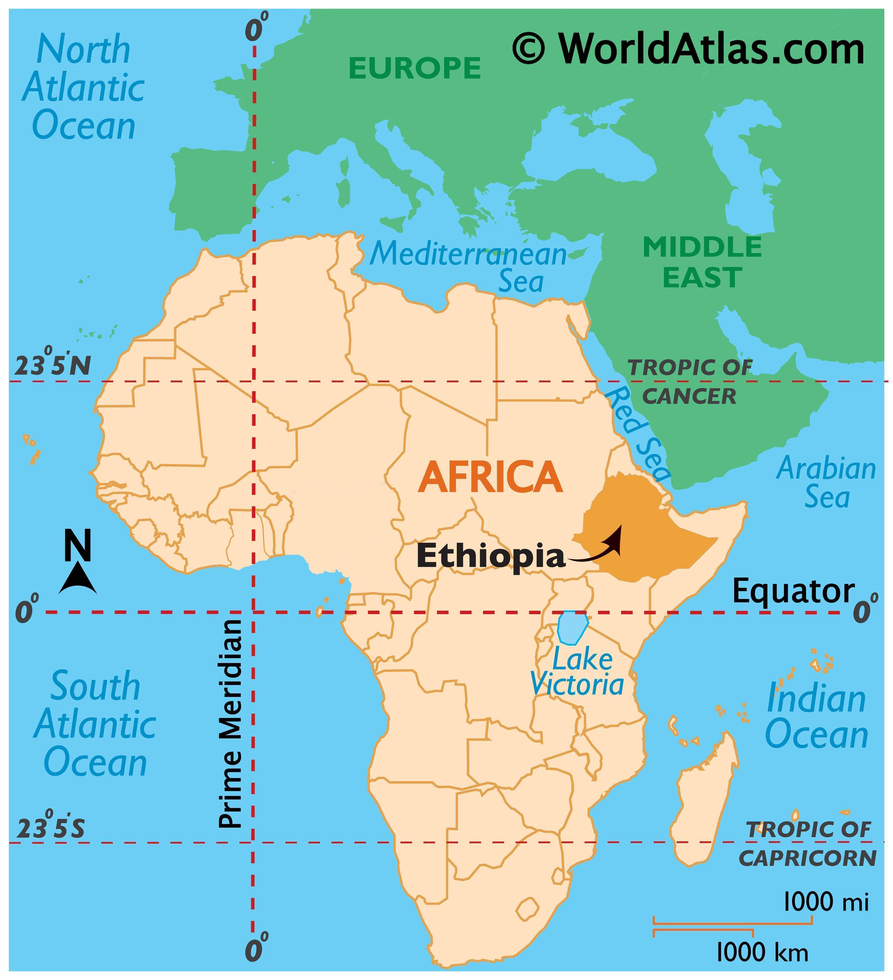


Informations générales
République démocratique fédérale d’Éthiopie
La capitale de l'Éthiopie est Addis Abeba
La population de l’ Éthiopie est de plus de 107 millions d'habitants
L'Éthiopie est le pays le plus grand et le plus peuplé de la Corne de l'Afrique
Les langues officielles de l'Éthiopie sont l’ahmarique, l'ormo, l'afar, le somali et le trigrigna
Le gouvernement est une république fédérale dotée de deux chambres législatives

Slide 4
Mode féminine
Vêtements traditionnels pour femmes:
Habesha Kemis - robe longue et fluide en tissu fabriqué à la main, ornée de couleurs vives et de motifs complexes
Netela - écharpe légère qui complète la robe
Mélange de styles moderne et traditionnel
Couleurs vives, motifs complexes et tissus fabriqués à la main (rouge, bleu, vert, formes géométriques…)
Les tribus éthiopiennes influencent la mode féminine

Slide 5
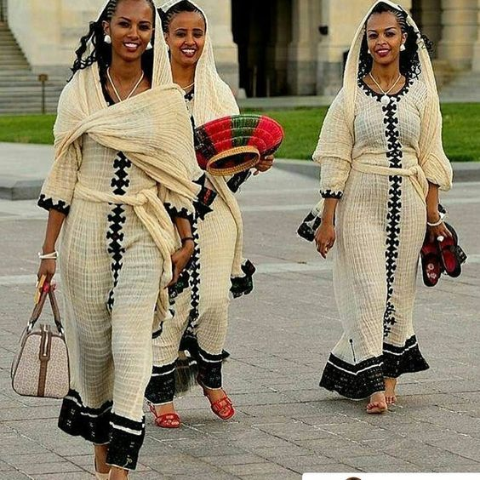
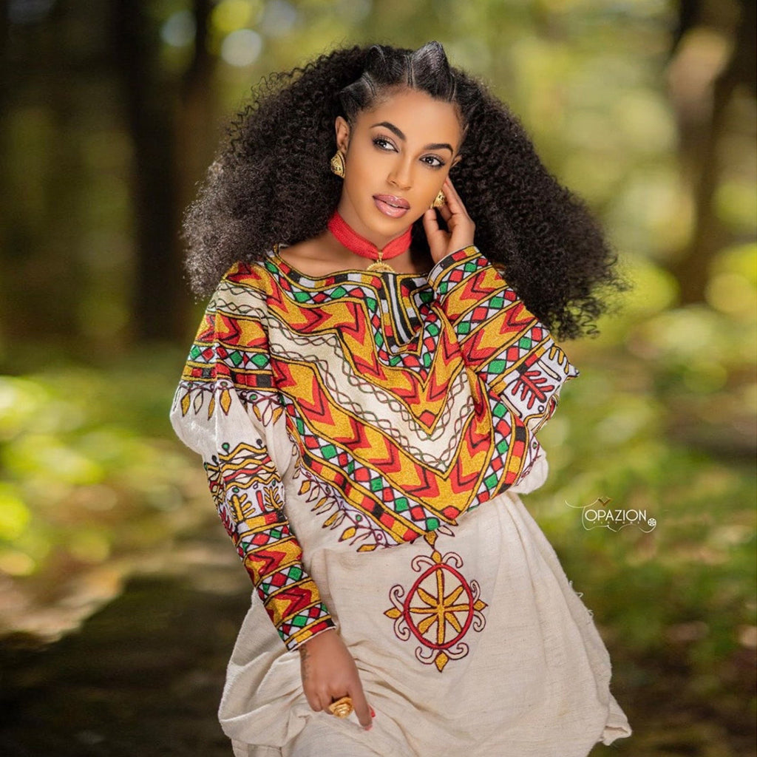
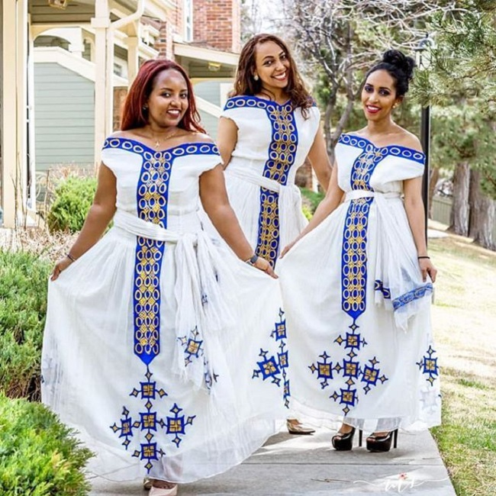
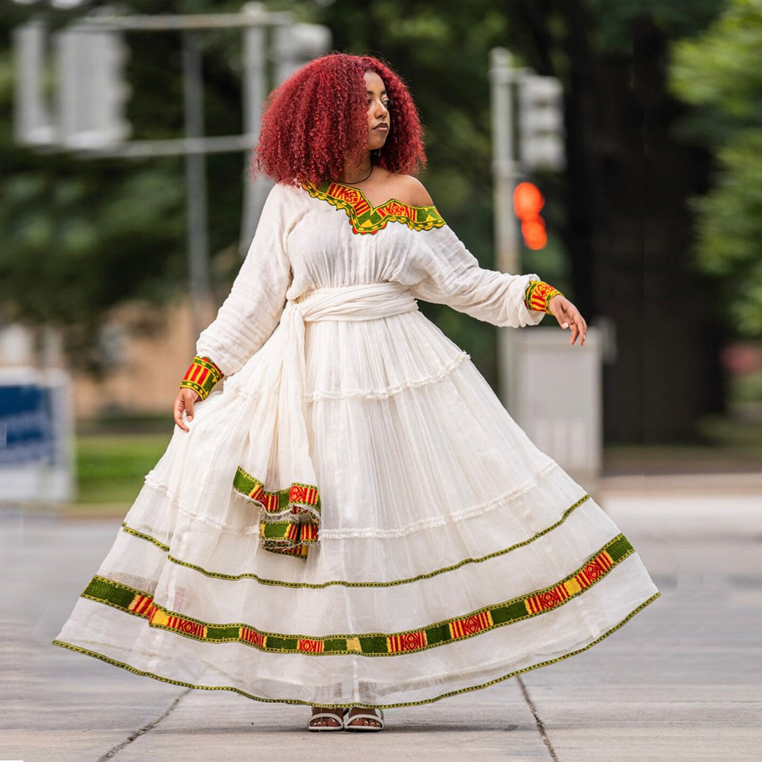
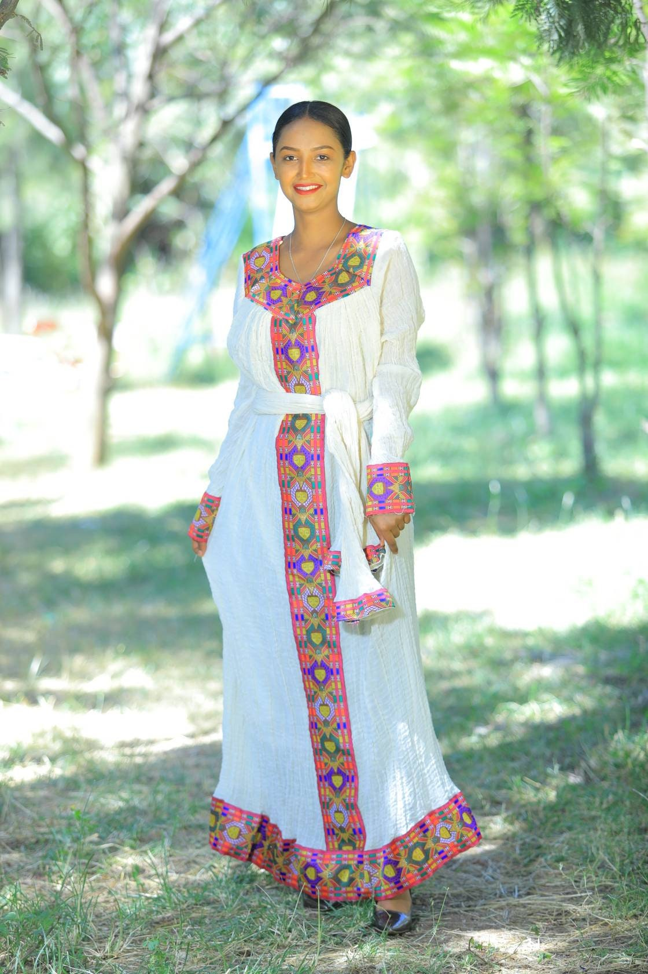

Slide 6
Mode masculine
Vêtements traditionnels pour hommes:
Kuta - tunique qui descend jusqu'au genou
Shemma - un tissu porté de la même manière qu'une toge
Ces vêtements sont souvent fabriqués à partir de coton ou de lin tissés à la main
Mélange d'éléments modernes et traditionnels dans la mode masculine
L'accent est mis sur la signification culturelle et le confort
Évolution des tendances de la mode masculine dans les centres urbains

Slide 7
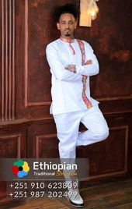
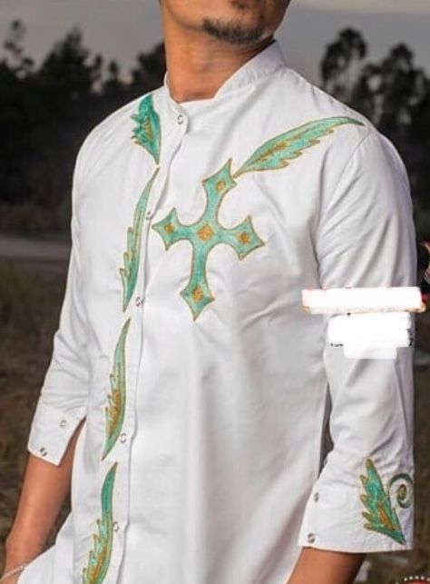
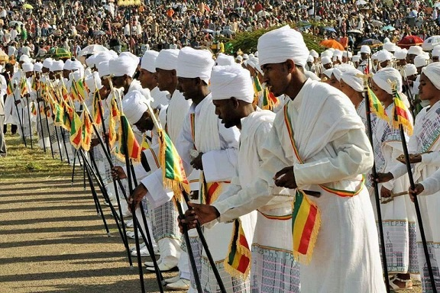

Slide 8
Bijoux et accessoires
Importance des bijoux dans la culture éthiopienne
Pièces fabriquées à la main à partir d'or, d'argent et de perles, motifs complexes
Symbolisme et signification culturelle des différents accessoires → les colliers, bracelets et coiffes représentent le statut, le mariage et la spiritualité
Influence des motifs éthiopiens dans la conception des bijoux contemporains et attrait mondial

Slide 9
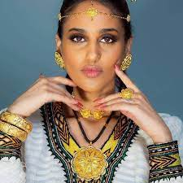
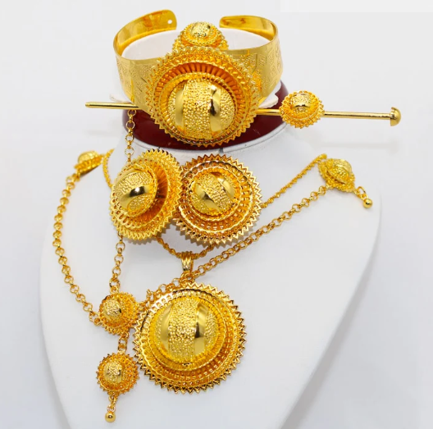
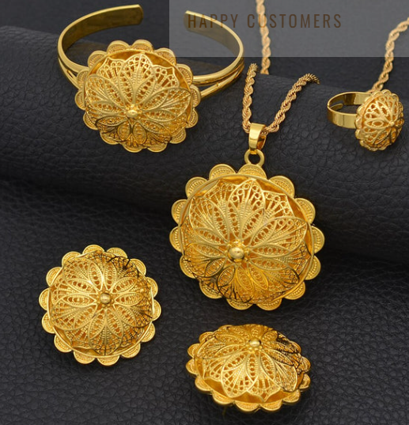

Slide 10
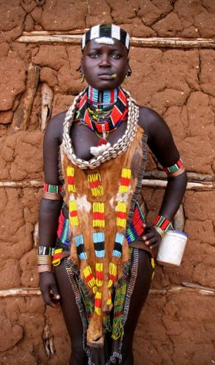
Impact culturel de la mode
La mode est le reflet de la diversité de la culture et du patrimoine de l'Éthiopie
Contribution de la mode à la préservation et à la promotion des traditions éthiopiennes
Rôle de la mode dans l'expression de l'identité et de la fierté
Impact de la mode éthiopienne sur les tendances et les inspirations de la mode mondiale

Slide 11
Merci de votre attention!

Slide 12
Bibliographie
“Deepl Translate: The World’s Most Accurate Translator.” DeepL Translate: The World’s Most Accurate Translator, www.deepl.com/en/translator. Accessed 11 Dec. 2023.
“Overview about Ethiopia - Embassy of Ethiopia.” Embassy of Ethiopia -, 7 Dec. 2020, ethiopianembassy.org/overview-about-ethiopia/. Accessed 11 Dec. 2023.
Ethiopian Fashion and Modeling: A Complete Overview and Guide, ethiopiangobgnu.com/blogs/Ethiopian-Fashion-and-Modeling:-A-Complete-Overview-and-Guide. Accessed 11 Dec. 2023.
EthiopianClothing.Net. “Ethiopian Jewelleries.” EthiopianClothing.Net, ethiopianclothing.net/collections/ethiopian-jewelleries. Accessed 11 Dec. 2023.
Gebreluel, Amanuel. “Evolution of Fashion in Ethiopia.” Medium, Medium, 2 Oct. 2022, medium.com/@agebreluel/evolution-of-fashion-in-ethiopia-63c5ed6043d0. Accessed 11 Dec. 2023.

